Slide 1
Collection
Of
MiniGames
201624583 정해원
201823132 박시형
202055616 최지원
201724603 최우창
C++ 프로그래밍과 실습

Slide 2







목 차
1
기획
프로그램 실행
2
목 차
자료출처
3

Slide 3
01
기획

Slide 4

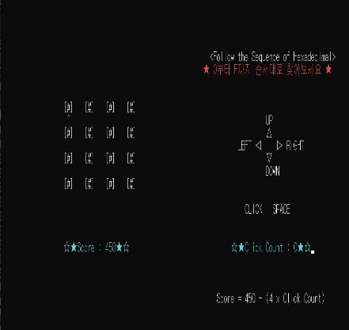
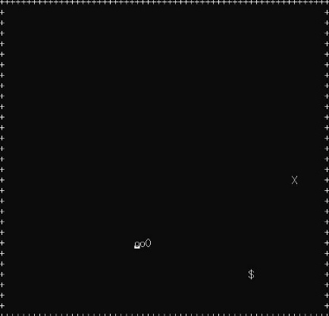
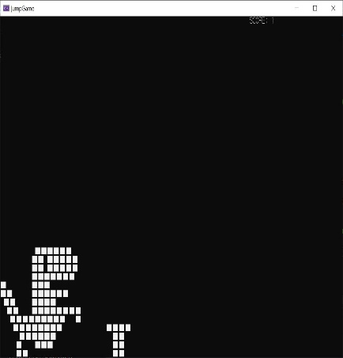
주제: 미니게임 모음
퐁
카드 게임
뱀 게임
점프 게임

Slide 5


구체적 실현 과정
+
+
=
개별 작업
깃허브
오픈소스 활용
미니게임 모음
분업 및 협업
레포지토리, 브런치등을
이용한 분업
콘솔 관련 함수
하나의 프로그램으로 통합

Slide 6
02
프로그램 실행

Slide 7
프로그램의 구성
+
+
=
Title class
각각의 게임
DataSave class
미니게임 모음
프로그램 실행 시
사용자의 계정에 관한 정보를 처리
1. PongGame
2. CardGame
3. SnakeGame
4. JumpGame
게임 종료 시 점수 저장,
데이터에 관한 정보를 처리
하나의 프로그램으로 통합

Slide 8
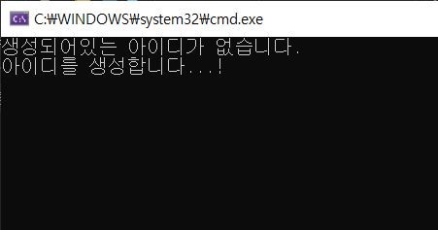
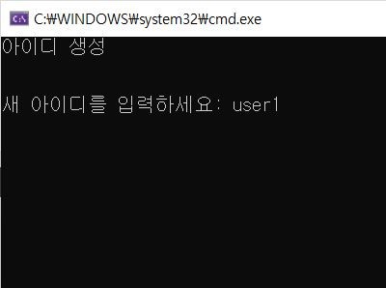
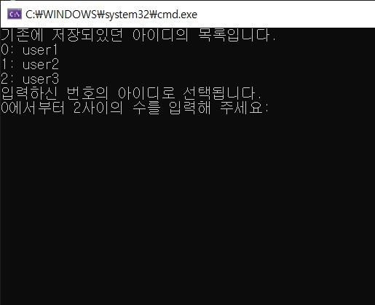
Title Class, 프로그램 순서도
프로그램 시작
계정이 존재하는가
NO
Make ID()
YES
계정이 존재하지 않으면 새로운 계정 생성
Select ID()
Title Class 주요 함수
- Select ID(): 사용할 계정을 선택하는 함수
- Make ID(): 새로운 계정을 생성하는 함수
계정이 존재하면 기존 계정 선택

Slide 9
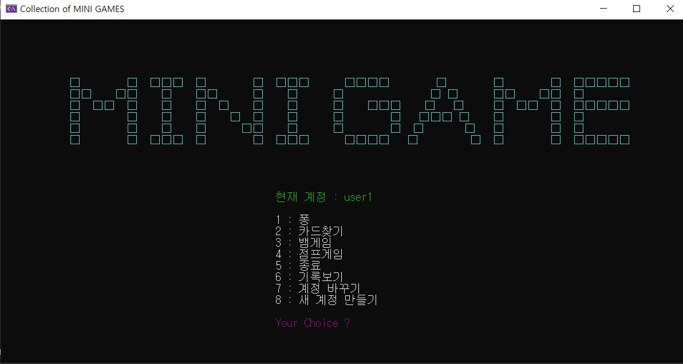
Title Class, 프로그램 순서도
Select ID()
main()
Make ID()
사용자입력
Case 1,2,3,4
Case 6
Case 7
Case 8
Case 5
각각의 게임실행
showRecord()
게임종료
Title Class 주요 함수
-showRecord(): 해당 계정의 정보를 보여주는 함수

Slide 10
1. Pong Game
게임소개
1p vs 2p게임으로 양측의 플레이어가
bar를 움직여 공을 받아내는 게임
상대가 공을 받아내지 못하면 점수 증가
플레이어가 5점을 얻으면 게임 종료
Pong Game 실행 화면

Slide 11
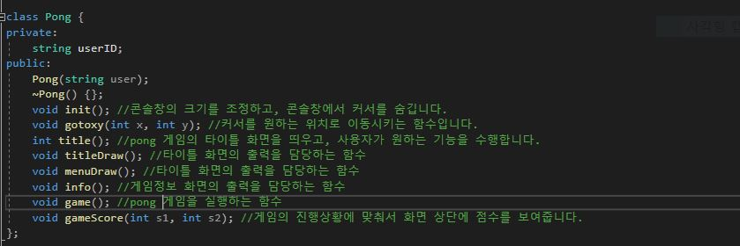
Pong Class
Pong 게임 시작
Pong Class의 함수 설명
Init() 함수
title() 함수
Info() 함수
DataSave.Save() 함수
주요함수
-init() 함수: 콘솔창의 크기를 조정하고, 콘솔창에서 커서를 숨김.
-gotoxy() 함수: 커서를 원하는 위치로 이동시키는 함수.
-title() 함수: 게임의 타이틀 화면을 띄우고, 사용자가 원하는 기능 수행.
-game() 함수
: Pong 게임을 실제로 실행하는 함수.
-1p vs 2p 게임의 경우, 동시에 2개 이상의 키를 입력 받아야 하므로
_getch() 함수가 아닌 GetAsyncKeyState() 함수를 이용.
-프로그램상으로는 대략 0.05초마다 화면을 갱신하지만, 컴퓨터 환경에 따라 다를 수 있으며, 0.05초마다 키보드 입력에 따라 양측 플레이어를 움직이거나, 공을 이동.
사용자입력
Case 1
Case 2
Pong game 진행
Case 3
game() 함수
게임 종료
(메인화면으로 이동)

Slide 12
2. Card Game
게임소개
3X3, 4X4, 5X5의 3단계로 구성
높은 단계를 선택할수록 고득점
랜덤으로 배치된 카드를 순서에 맞추어 하나씩 찾아가는 게임
Card Game 실행 화면

Slide 13
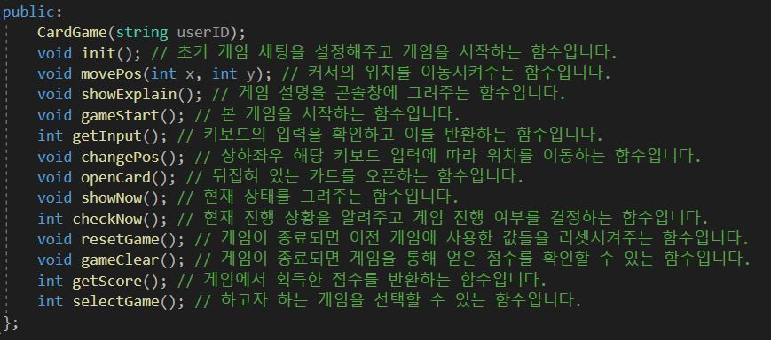
CardGame Class
CardGame 시작
CardGame Class의 함수 설명
Init() 함수
selectGame()
Select 1
resetGame()
showExplain()
gameStart()
3 X 3
주요함수
-init() : 콘솔 창을 설정하고 게임 단계를 선택하여 해당 단계에 맞추어 게임이 진행될 수 있도록 해주는 함수.
-selectGame() : 사용자의 입력에 따라 게임 단계 선택 및 게임 진행과 게임 종료가 가능한 함수.
-resetGame() : 게임을 진행하는데 있어 필요한 변수들의 초기화가 진행되는 함수.
-showExplain() : 게임 진행 방법을 콘솔 창에 출력할 수 있도록 해주는 함수
-gameStart() :
키보드를 통해 입력 받은 방향키와 스페이스를 통해 실제 게임이 동작.
-방향키가 입력 되면 changePos() 함수로 커서가 이동하게 되고
스페이스바가 입력 되면 openCard() 함수로 가려져 있는 카드 오픈.
-showNow() 함수를 통해 오픈 되어진 카드를 콘솔 창에 업데이트하며
checkNow() 함수를 통해 게임의 진행상황을 확인 후 종료하게 되고 최종적으로 얻은 점수를 저장.
Select 2
resetGame()
showExplain()
gameStart()
4 X 4
Select 3
resetGame()
showExplain()
gameStart()
5 X 5
Select 4
게임 종료
(메인화면으로 이동)

Slide 14
3. Snake Game
게임소개
뱀을 이동시키며 먹이를 먹으면서 점수 증가
점수가 증가할수록 Level도 증가
뱀이 폭탄이나 벽에 닿으면 게임 종료
Snake Game 실행 화면

Slide 15
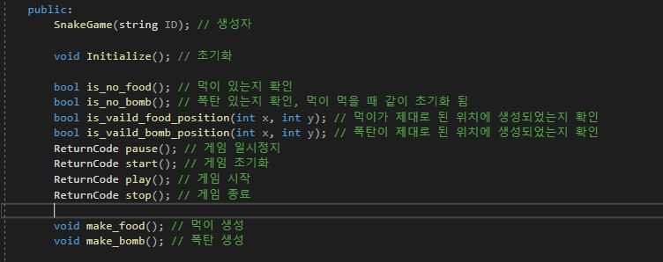
Snake Class
game.h 함수 설명
SnakeGame 시작
사용자입력
N
game.start()
Y
game.play()
방향 키
Snake game 진행
사용자입력
ESC
주요함수
-goto_xy(), move_xy_draw : 커서 이동, 커서 이동 후 입력
-game.start() : 게임 초기화, 게임 시작 여부를 확인하는 함수
-game.play() : 게임을 실행하는 함수
벽이나 몸, 폭탄에 닿으면 게임 종료
먹이를 먹으면 점수가 증가하고, 폭탄의 위치 및 먹이 위치 초기화
-game.pause() : 게임을 일시정지하는 함수
R을 입력하면 Resume, N을 입력하면 New Game, S(stop)와 E(exit)를 입력하면 게임 종료
-game.stop() : 게임 점수를 저장하고, 종료하는 함수
pause()
R(Resume)
사용자입력
N(newGame)
S(stop),E(exit)
게임 종료
(메인화면으로 이동)
game.stop()

Slide 16
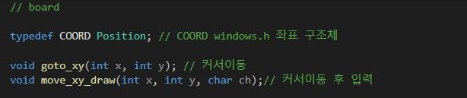
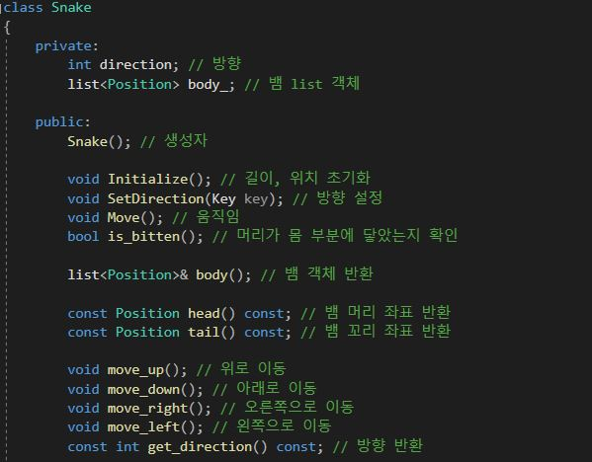
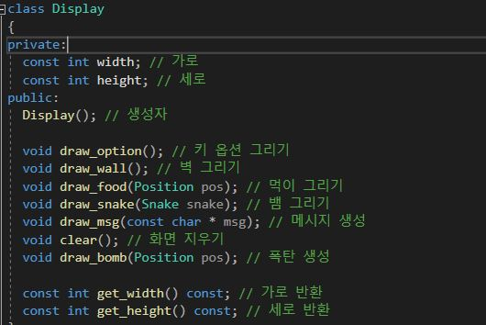
Snake Game의 헤더파일
Board.h의 함수 설명
snake.h의 함수 설명
Display.h의 함수 설명
game.h의 함수 설명

Slide 17
4. Jump Game
게임소개
공룡을 점프 시키며 장애물을 피하는 게임
장애물 하나를 피할 때 마다 점수 증가
장애물에 닿으면 게임 종료
Jump Game 실행 화면

Slide 18
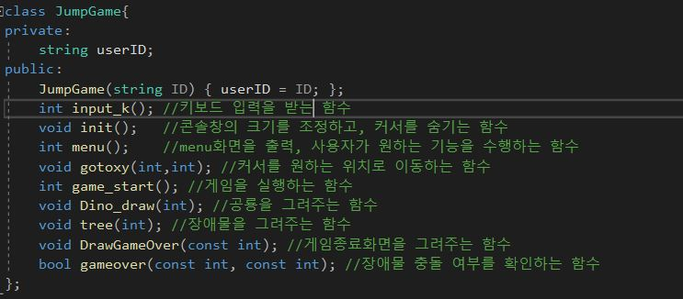
JumpGame Class
JumpGame 시작
JumpGame Class의 함수 설명
Init() 함수
menu() 함수
사용자입력
Case 1
game_start()
주요함수
-init() : 콘솔창의 크기를 조정하고, 콘솔창에서 커서를 숨김.
-gotoxy() : 커서를 원하는 위치로 이동시키는 함수.
-menu() : 게임의 menu 화면을 띄우고, 사용자가 원하는 기능 수행.
-gameover() : 공룡과 장애물의 위치로 충돌 여부를 확인하는 함수
-game_start() : 게임을 실행하는 함수
장애물을 움직이고 input_k() 함수로 키보드 입력을 받아 공룡의 위치를 이동.
gameover() 함수로 공룡과 장애물이 충돌했는지 확인하고, 충돌하면 DrawGameOver() 함수를 호출하여 게임 종료화면을 출력한 후 점수 저장
Case 2
gameover
False
True
게임 종료
(메인화면으로 이동)
DataSave.Save() 함수

Slide 19
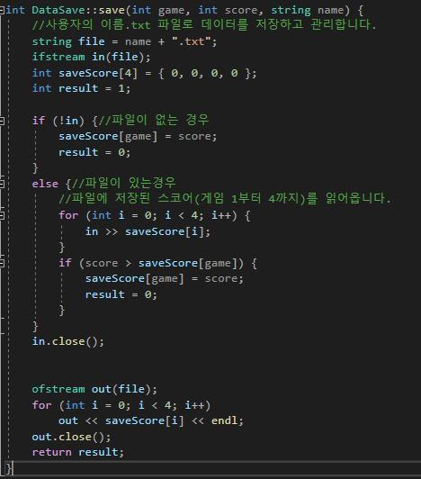
DataSave Class
Save() 함수 하나를 가지고 있는 DataSave 클래스
각각의 게임이 종료 되었을 때, 해당 게임에서 얻은 점수를 저장하여,
사용자의 이름.txt 파일로 데이터를 저장하고 관리
파일이 없는 경우: 파일을 새로 생성
파일이 있는 경우: 저장된 점수를 읽고, 기존 점수보다 높다면 데이터 변경
(만약, 기존의 점수가 더 좋다면 데이터를 변경하지 않음.)
save() 함수의 매개변수는 각각
game은 어느 게임인지(0. pong, 1. CardGame 2. SnakeGame, 3. JumpGame),
score은 해당 게임에서 획득한 점수,
name은 게임을 현재 진행중인 플레이어의 이름을 전달.

Slide 20
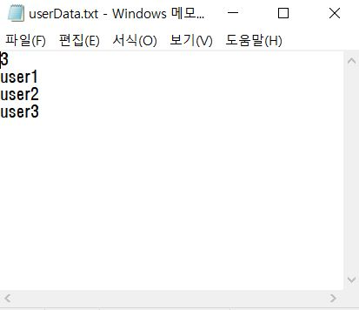
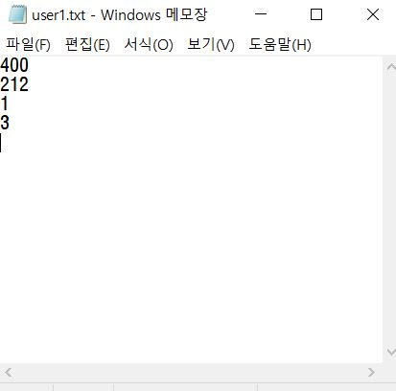
사용자 데이터의 관리 방법
userData.txt
관리중인 계정 전체의 정보를 담고 있습니다.
첫 줄의 숫자는 전체 계정의 숫자이며,
둘째 줄부터는 계정의 이름을 담고 있습니다.
“userData.txt” 예시
사용자 이름.txt
각 계정의 정보를 담고 있습니다.
첫번째 줄: pong 게임의 최고점수
두번째 줄: card 게임의 최고점수
세번째 줄: snake 게임의 최고점수
네번째 줄: jump 게임의 최고점수
“user1.txt” 예시

Slide 21
THANK YOU
PPT模板下载：WWW.HOMEPPT.COM/moban/ 行业PPT模板：WWW.HOMEPPT.COM/hangye/
节日PPT模板：WWW.HOMEPPT.COM/jieri/ PPT素材下载：WWW.HOMEPPT.COM/sucai/
PPT背景图片：WWW.HOMEPPT.COM/beijing/ PPT图表下载：WWW.HOMEPPT.COM/tubiao/
优秀PPT下载：WWW.HOMEPPT.COM/xiazai/ PPT教程： WWW.HOMEPPT.COM/powerpoint/
Word教程： WWW.HOMEPPT.COM/word/ Excel教程：WWW.HOMEPPT.COM/excel/
资料下载：WWW.HOMEPPT.COM/ziliao/ PPT课件下载：WWW.HOMEPPT.COM/kejian/
范文下载：WWW.HOMEPPT.COM/fanwen/ 试卷下载：WWW.HOMEPPT.COM/shiti/
教案下载：WWW.HOMEPPT.COM/jiaoan/ PPT论坛：www.homeppt.cn

Slide 22
자료출처
延迟符
ppt 양식
https://www.homeppt.com/kr/creative-polygon-background-fashion-ppt-template-free-download.html
깃허브 로고
https://icon-icons.com/ko/%EC%95%84%EC%9D%B4%EC%BD%98/GitHub-git-%ED%97%88%EB%B8%8C-%EB%A1%9C%EA%B3%A0/132878
기타 이미지들
http://sports.khan.co.kr/bizlife/sk_index.html?art_id=200910261948193&sec_id=561101
https://ko.wikipedia.org/wiki/%ED%8C%8C%EC%9D%BC:%EB%AF%B8%EB%8B%88%EA%B2%8C%EC%9E%84%EC%B2%9C%EA%B5%AD5.jpg
https://www.nintendo.co.uk/Games/Nintendo-Switch/51-Worldwide-Games-1748086.html

